Slide 1
Logické programovanie 2
Dnes bude:
rekurzia na zoznamoch - append, reverse, flat, podzoznam, ...
unifikácia a spôsob výpočtu LP
čo je logická premenná ?
nedeterministické programy (kombinatorika)
prvý backtracking a algebrogramy
  magické číslo, SEND+MORE=MONEY, 8-dám, …
Constraint Logic Programming - alternatívny pohľad
  magické číslo, SEND+MORE=MONEY, 8-dám, …
Cvičenie
obľúbená kombinatorika, variácie, kombinácie, s a bez opakovania
backtracking

Slide 2
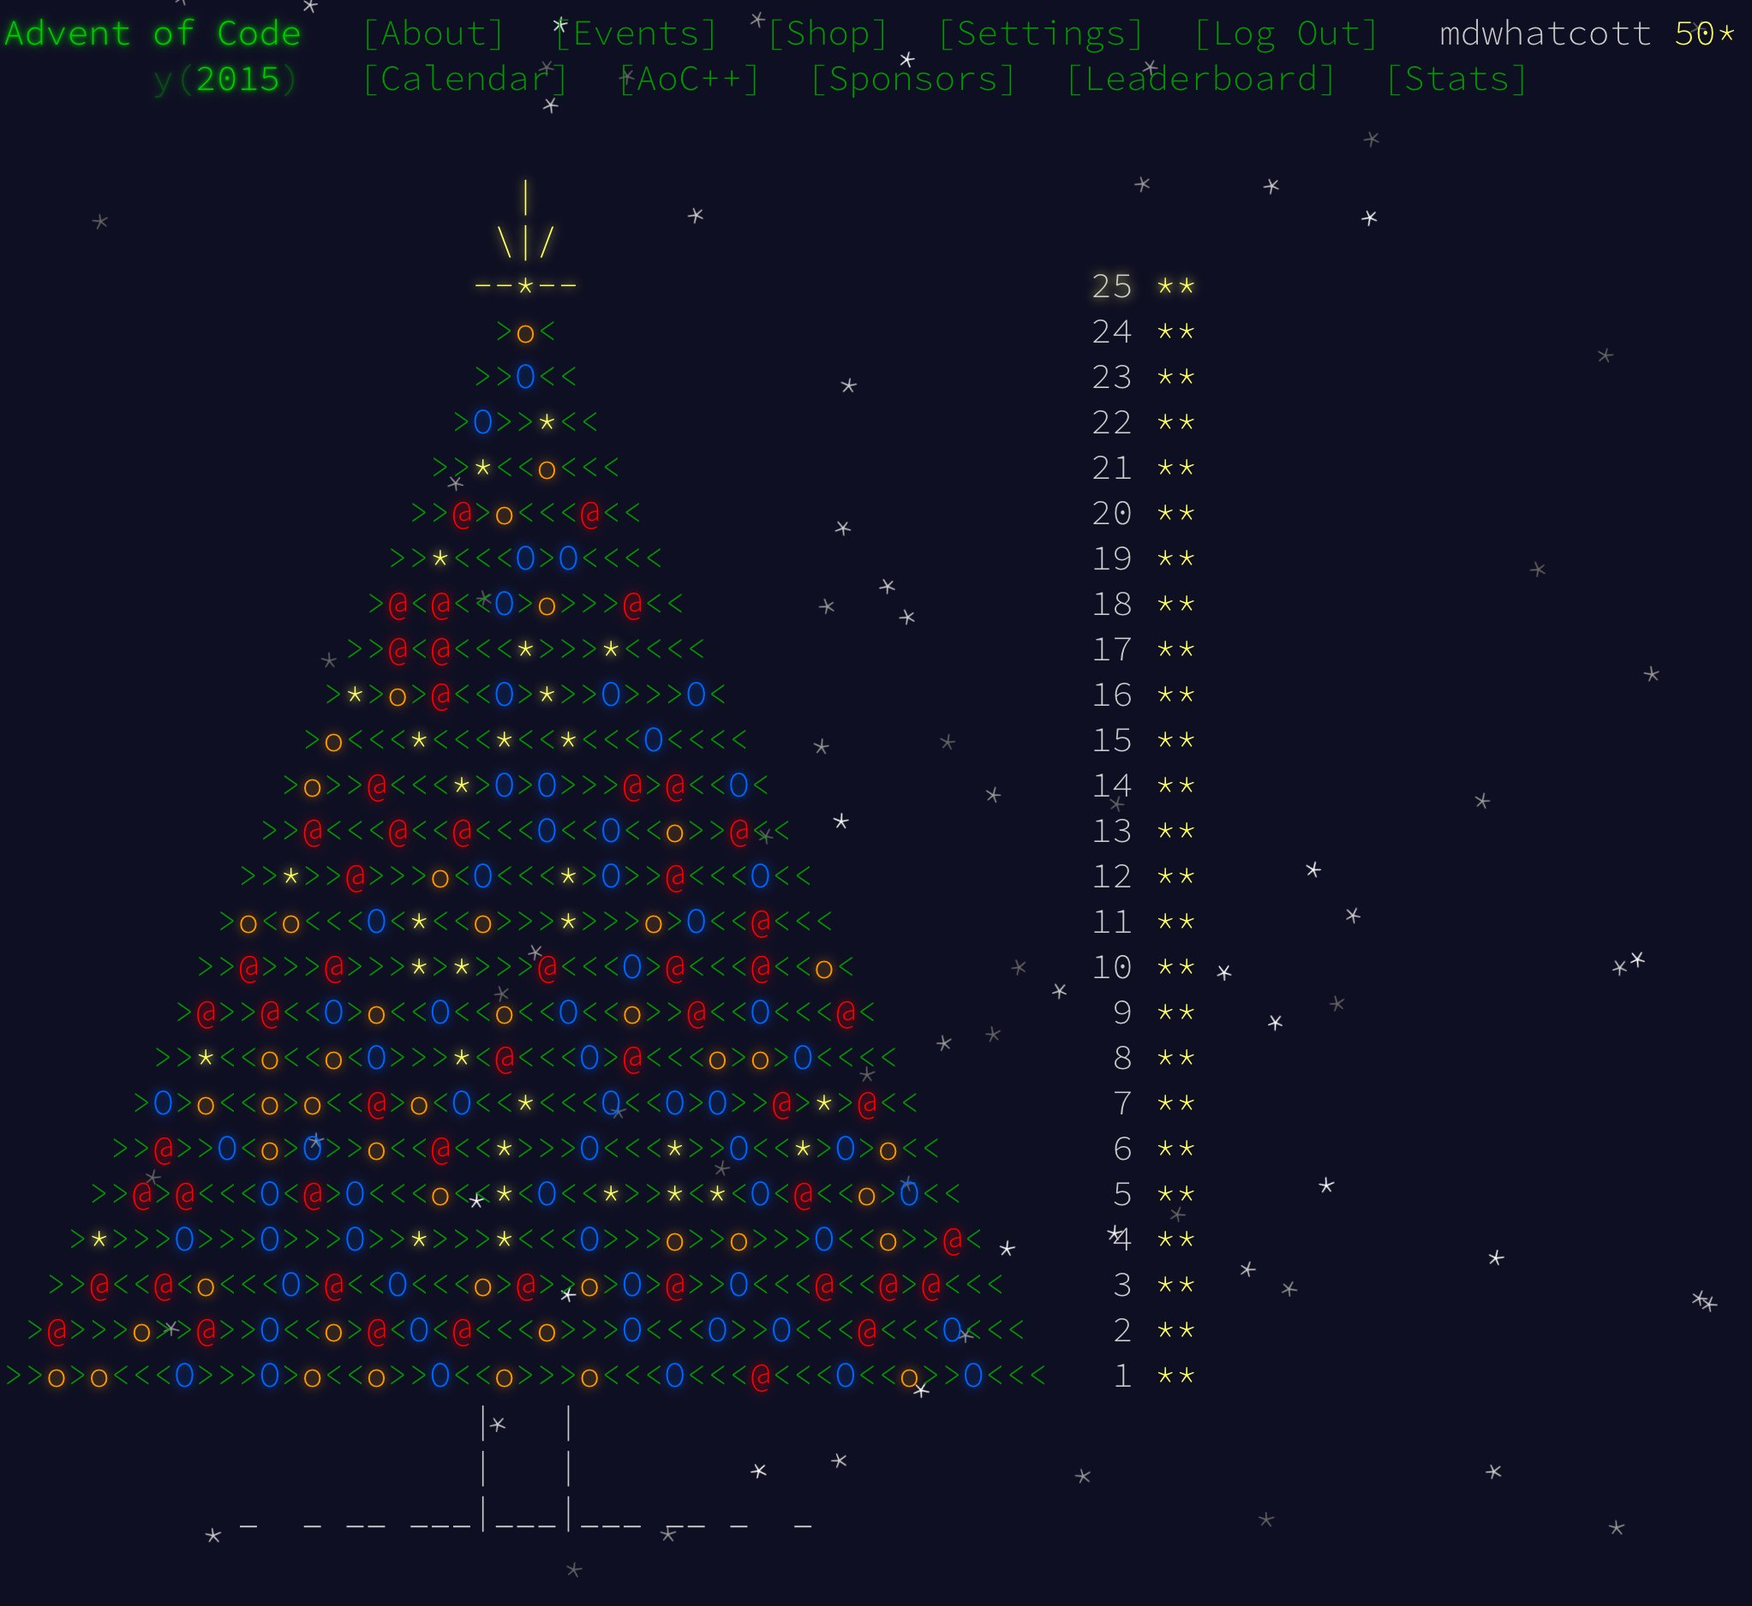
Rekapitulácia
Minule bolo:
program je konečná množina (Hornových) klauzúl tvaru (implikácie):
A.
alebo
A:-B₁,B₂, …,B_{n}.
klauzula predstavuje všeobecne kvantifikovanú implikáciu,
dotaz (cieľ) je tvaru ?-B₁,B₂, …,B_{n} (a obsahuje hľadané premenné),
v programe deklarujeme tvrdenia o pravdivosti predikátov - čo sa z programu nedá odvodiť, neplatí bez toho, aby sme to deklarovali,
premenné začínajú veľkým písmenom alebo _
funkčné a predik.symboly začínajú malým písmenom,
Prolog má zoznamy s konštruktormi [] a [H|T]
Prolog je beztypový jazyk (pozná čísla, atómy-termy, zoznamy),
klauzule sa skúšajú v textovom poradí (od hora dole),
klauzule sa skúšajú všetky, ktoré môžu byť použiteľné, nie ako Haskell
Prolog vráti všetky riešenia problému, ktoré nájde,
Prolog nemusí nájsť riešenie, ak sa zacyklí

Slide 3
Kvíz o zoznamoch
List Pattern
Haskell (x:xs)
Prolog [X|Xs]
[X,Y|Tail]
    [X,Y,Z|[]]
neprázdny zoznam
neprazdnyZoznam([_|_]).
aspoň dvojprvkový zoznam
asponDvojPrvkovyZoznam([_,_|_]).
tretí prvok
tretiPrvok([_,_,T|_],T).
posledný prvok zoznamu
posledny([X],X).
posledny([_,Y|Ys],X):-posledny([Y|Ys],X).
tretí od konca
tretiOdKonca(Xs,T) :- reverse(Xs,Ys),tretiPrvok(Ys,T).
prostredný prvok zoznamu, ak existuje
prostredny(Xs,T):-append(U,[T|V],Xs),length(U,L), length(V,L).

Slide 4
Rekurzia vs. iterácia
Prolog nemá (ako Haskell):
notáciu [1..n]
list comprehension
analógie foldr, foldl
vygeneruj zoznam čísel od 1 po N pre zadané N
prvý pokus (rekurzívne riešenie) – [N, …, 1]
nAzJedna(0,[]).
nAzJedna(N,[N|X]):-N>0,N1 is N-1,nAzJedna(N1,X).
druhý pokus (iteratívne riešenie) – [1, …, N]
jednaAzN(N,Res):-jednaAzN(N,[],Res).
jednaAzN(0,Acc,Res):-Acc=Res.
jednaAzN(N,Acc,Res):-N>0,N1 is N-1,jednaAzN(N1,[N|Acc],Res).
... alebo počítajme dohora
tretí korektný pokus (nájdem v knižnici)
:- use_module(library(lists)). % toto je import library(lists), default je in
https://www.swi-prolog.org/pldoc/man?section=lists
?- nAzJedna(4,L).
L = [4, 3, 2, 1] ;
?- jednaAzN(5,L).
L = [1, 2, 3, 4, 5] ;
?- numlist(1,7,List).
List = [1, 2, 3, 4, 5, 6, 7].
Notes:
nAzJedna(10,L), write(L),nl.
jednaAzN(10,L).

Slide 5
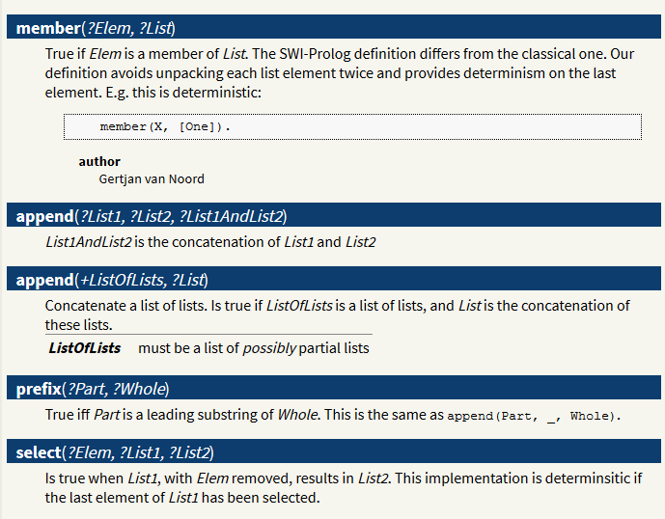
Snapshot do knižnice
(library(list))
Módy:
+ musí byť známy
? nemusí byť známy
?- append(X,Y,[1,2,3]).
X = [],Y = [1, 2, 3] ;
X = [1],Y = [2, 3] ;
X = [1, 2],Y = [3] ;
X = [1, 2, 3],Y = [] ;
false.
?- append(X,[1,2,3]).
ERROR: Arguments are not sufficiently instantiated

Slide 6
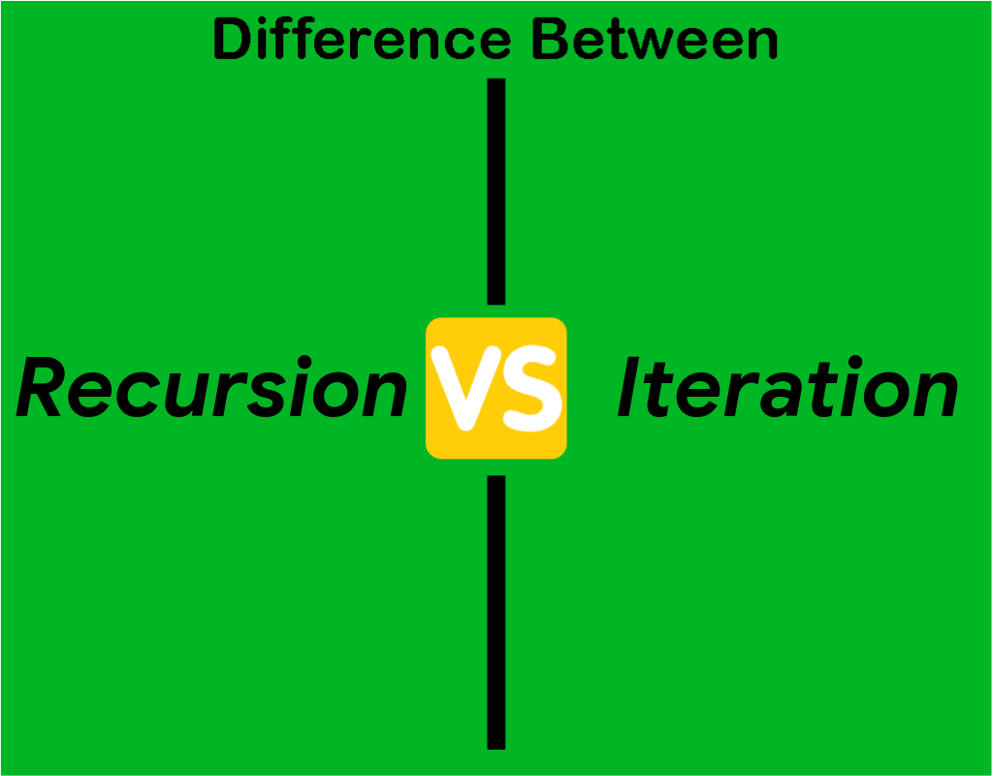
Konverzia zoznamu cifier na číslo
konverzia zoznamu cifier na číslo
zoznamToInt([],0).
zoznamToInt([X|Xs],C) :- zoznamToInt(Xs,C1), C is 10*C1+X.
konverzia čísla na zoznam cifier
intToZoznam(0,[]).
intToZoznam(C,[X|Xs]) :- C > 0,
X is C mod 10, C1 is C // 10, intToZoznam(C1,Xs).
?- zoznamToInt([1,2,3,4],X).
X = 4321 ;
?- intToZoznam(4321,X).
X = [1, 2, 3, 4] ;

Slide 7
Konverzia s akumulátorom
akumulátorová verzia konverzie zoznamu cifier na číslo
zoznamToInt2(X,Res) :- zoznamToInt2(X,0,Res).
zoznamToInt2([],Acc,Res) :- Res = Acc. % pomocný predikát/3
zoznamToInt2([X|Xs],Acc,Res) :- Acc1 is 10*Acc+X, zoznamToInt2(Xs,Acc1,Res).
akumulátorová verzia konverzie čísla na zoznam cifier
intToZoznam2(X,Res) :- intToZoznam2(X,[],Res).
intToZoznam2(0,Acc,Acc). % pomocný predikát/3
intToZoznam2(C,Acc,Res) :- C > 0,
X is C mod 10, C1 is C // 10, intToZoznam2(C1,[X|Acc],Res).
?- zoznamToInt2([1,2,3,4],X).
X = 1234 ;
?- intToZoznam2(1234,X).
X = [1, 2, 3, 4] ;

Slide 8
Zoznamová rekurzia
spojenie zoznamov, rekurzívna definícia predikátu append/3
append([], Ys, Ys).
append([X | Xs], Ys, [X | Zs]) :- append(Xs, Ys, Zs).
?- append([1,2],[a,b],[1,2,a,b]).
yes
?- append([1,2,3],[4,5],V).
V = [1,2,3,4,5]
?- append(X, Y, [1,2,3]).
X = [], Y = [1,2,3] ;
X = [1], Y = [2,3] ;
X = [1,2], Y = [3] ;
X = [1,2,3], Y = [] ;
no
Notes:
append(X,Y,[1,2,3]).

Slide 9
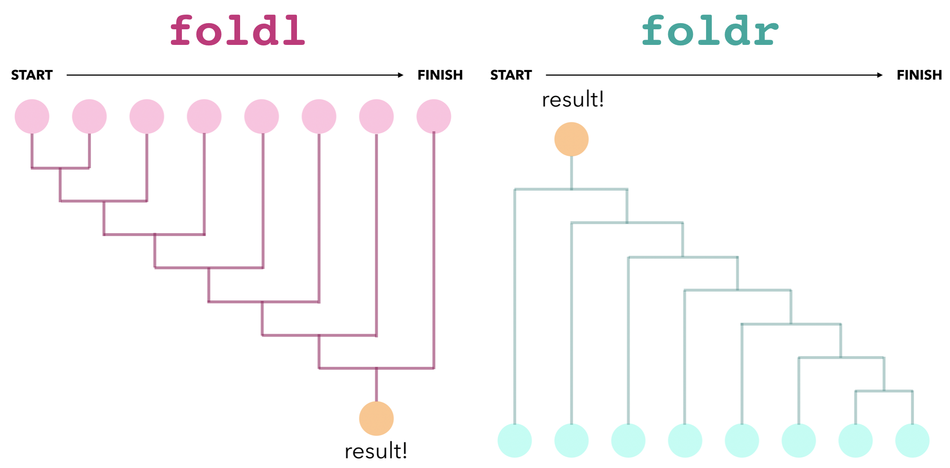
reverse
reverse rekurzívny
reverse([], []).
reverse([X|Xs], Y) :- reverse(Xs, Ys), append(Ys, [X], Y).
akumulátorová verzia
reverse(X, Y) :- reverse(X, [], Y).
reverse([], Acc, Acc).
reverse([X | Xs], Acc, Z) :- reverse(Xs, [X | Acc], Z).
reverse([1,2,3],Acc)
reverse([1,2,3],[],Acc)
reverse([2,3],[1],Acc)
reverse([3],[2,1],Acc)
reverse([],[3,2,1],Acc)
Acc = [3,2,1]
https://www.joachim-breitner.de/blog/753-Drawing_foldl_and_foldr

Slide 10
Unifikácia
unifikácia v Prologu je to,
čo volanie metódy v Jave
unifikácia určuje, či klauzula je použiteľná na riešenie problému (cieľa)
Príklady (neformálny úvod):
cieľ: C=append([1,2],[3,4],V), klauzula: H=append([X|Xs],Ys,[X|Zs]):-…
riešenie: substitúcia θ = { X/1, Xs/[2], Ys/[3,4], V/[1|Zs] }
lebo keď dosadíme Cθ=Hθ=append([1,2],[3,4],[1|Zs])
cieľ: C=append([],[3,4],Zs2), klauzula: H=append([],Ys,Ys):-…
riešenie: substitúcia θ = { Zs2/Ys, Ys/[3,4] }
lebo keď dosadíme Cθ=Hθ=append([],[3,4],[3,4])
Unifikácia cieľa C a hlavy klauzule H je substitúcia θ taká, že Cθ= Hθ
nemusí existovať (keď klauzula nie je použiteľná na redukciu cieľa):
C=append([1,2], … H=append([], …)
ak existuje, zaujíma nás najvšeobecnejšia,
napr. ak C=pred(X,Y) a H=pred(W,W):-…,
  potom θ = { X/2, Y/2, W/2 } je príliš konkrétna
  najvšeobecnejšia je θ = { X/W, Y/W }
Notes:
f(X,a) = f(b,Y).
f(X,a) = f(b,X).
f(X,a) = f(g(X),a).
f(X,g(X)) = f(Y,Y).

Slide 11
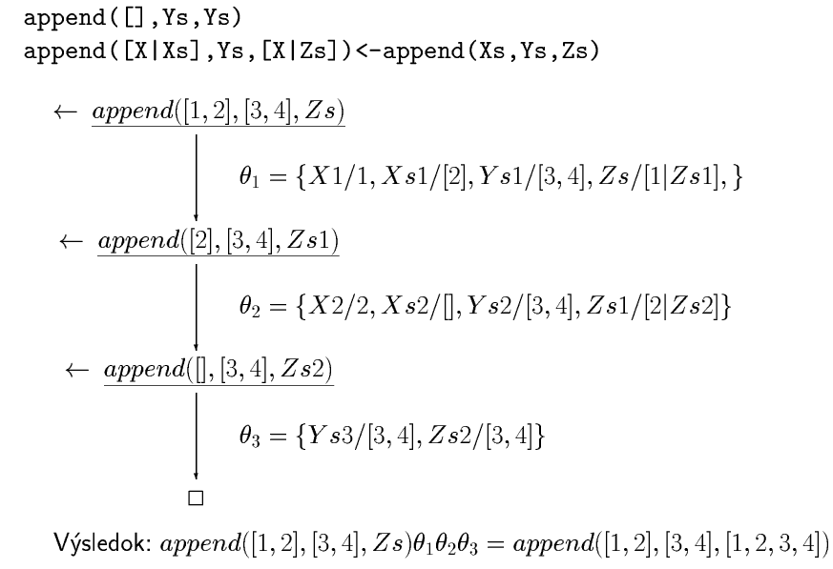
?-append([1,2],[3,4],Zs).

Slide 12
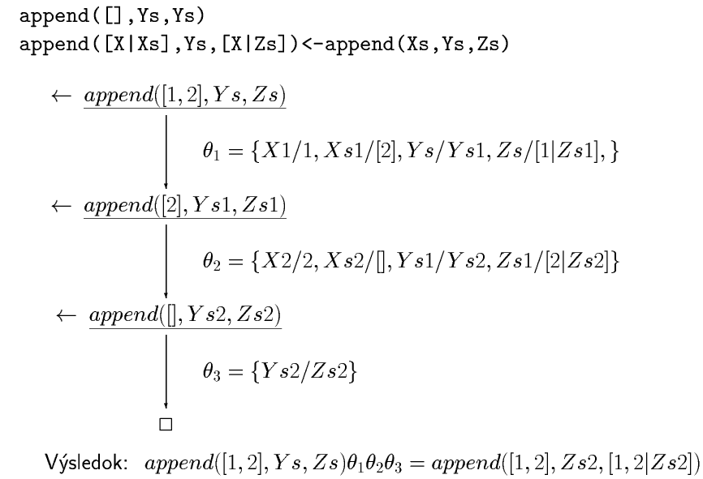
?-append([1,2],Ys,Zs).

Slide 13
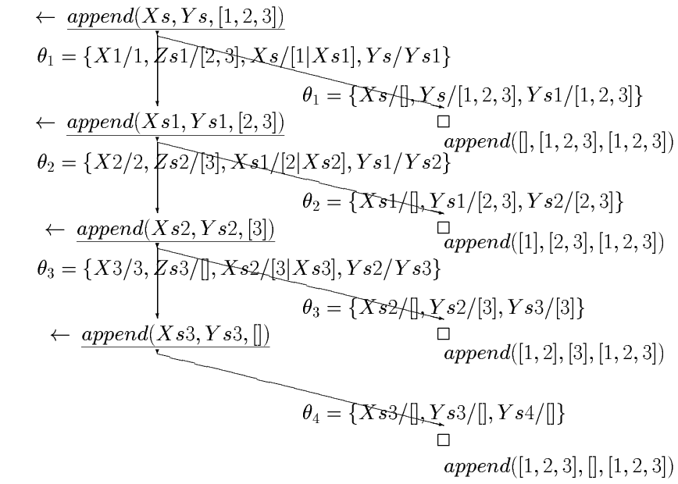
?-append(Xs,Ys,[1,2,3]).
append([], Ys, Ys).
append([X | Xs], Ys, [X | Zs]) :- append(Xs, Ys, Zs).

Slide 14
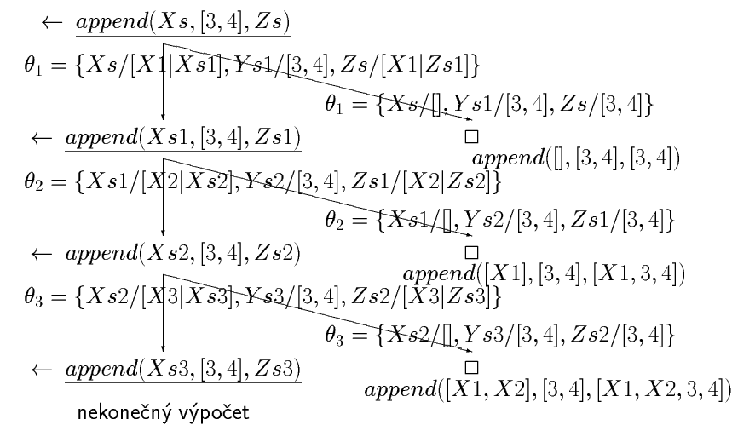
?-append(Xs,[3,4],Zs).
append([], Ys, Ys).
append([X | Xs], Ys, [X | Zs]) :- append(Xs, Ys, Zs).

Slide 15
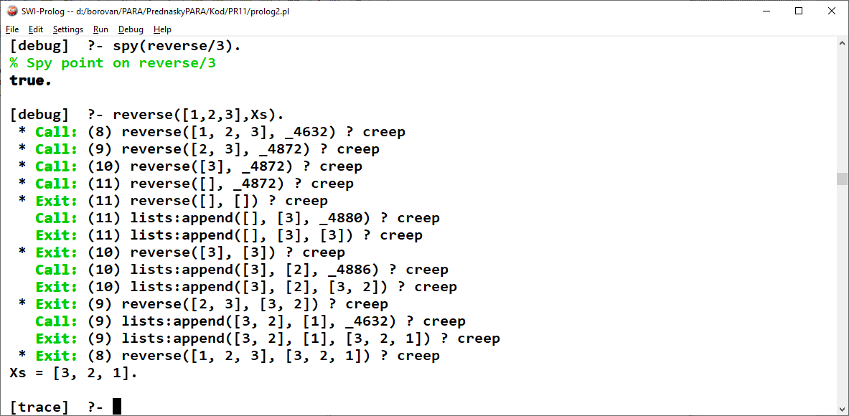
Spy points, debug
Špiónovať môžete vlastú definíciu, nie štandardný predikát

Slide 16
Vlastné kontrolné výpisy
areverse(X, Y) :- reverse(X, [], Y).
% -- najjednoduchší spôsob pre debug
reverse(Xs, Ys, _) :- write('Xs='), write(Xs), write(', Ys='), write(Ys), nl, fail.
reverse([], Acc, Acc).
reverse([X | Xs], Acc, Z) :- reverse(Xs, [X | Acc], Z).
?- areverse([1,2,3],Xs).
Xs=[1,2,3], Ys=[]
Xs=[2,3], Ys=[1]
Xs=[3], Ys=[2,1]
Xs=[], Ys=[3,2,1]
Xs = [3, 2, 1].

Slide 17
flat alias splošti
Prolog je netypovaný jazyk
je možné urobiť zoznam čohokoľvek,
teda aj zoznamov
notAList(X):-atomic(X),X \= [].
Sploštenie heterogénneho zoznamu s viacerými úrovňami do jedného zoznamu všetkých prvkov
naivné riešenie
flat([X|Xs],Ys):­-flat(X,Ys1),flat(Xs,Ys2), append(Ys1,Ys2,Ys).
flat(X,[X]):­-atomic(X),X \= []. % notAList(X)
flat([],[]).
akumulátorové riešenie (odstraňujeme append):
flat1(X,Y):­-flat(X,[],Y).
flat1([X|Xs],Ys1,Ys):-­flat1(X,Ys1,Ys2),flat1(Xs,Ys2,Ys).
flat1(X,Ys,[X|Ys]):­-atomic(X),X \= []. % notAList(X)
flat1([],Ys,Ys).
?- flat([1,[2,[],[3,[4]]]], X).
X = [4, 3, 2, 1] ;
?- flat1([1,[2,[],[3,[4]]]], X).
X = [4, 3, 2, 1] ;

Slide 18
Prefix a sufix zoznamu
začiatok zoznamu, napr. ?-prefix([1,a,3],[1,a,3,4,5])
prefix([], _).
prefix([X|Xs], [Y|Ys]) :- X = Y, prefix(Xs, Ys).
prefix([X|Xs], [X|Ys]) :- prefix(Xs, Ys).
koniec (chvost) zoznamu ?-sufix([3,4,5],[1,2,3,4,5])
sufix(Xs,Xs).
sufix(Xs,[_|Ys]):-sufix(Xs,Ys).
koniec zoznamu, ak už poznáme reverse
sufix(Xs,Ys):-reverse(Xs,Xs1), reverse(Ys,Ys1), prefix(Xs1,Ys1).

Slide 19
Podzoznam zoznamu
?- sublist2(X,[1,2,3]).
X = [] ;
X = [1] ;
X = [] ;
X = [1, 2] ;
X = [2] ;
X = [] ;
X = [1, 2, 3] ;
X = [2, 3] ;
X = [3] ;
X = [] ;
false.
súvislý podzoznam, napr. ?-sublist([3,4,5],[1,2,3,4,5,6])
sublist1(X,Y) :- append(_,X,V),append(V,_,Y).
sublist2(X,Y) :- append(V,_,Y),append(_,X,V).
ešte raz súvislý podzoznam, keď poznáme sufix, prefix, ...
sublist3(Xs,Ys):-prefix(W,Ys),sufix(Xs,W).
sublist4(Xs,Ys):-sufix(W,Ys),prefix(Xs,W).
nesúvislý podzoznam, tzv. vybratá podpostupnosť
subseq([X|Xs],[X|Ys]):-subseq(Xs,Ys).
subseq([X|Xs],[_|Ys]) :- subseq([X|Xs],Ys).
subseq([],_).
?- subseq(X,[1,2,3]).
X = [1, 2, 3] ;
X = [1, 2] ;
X = [1, 3] ;
X = [1] ;
X = [2, 3] ;
X = [2] ;
X = [3] ;
X = [].

Slide 20

Práca so zoznamom
definujte predikát nth1(I,Xs,X), ktorý platí, ak Xs[I] = X
nth1(1,[X|_],X).
nth1(I,[_|Ys],X):-nth1(I1,Ys,X), I is I1+1.
?- nth1(I,[a,b,c],b).
I = 2 ;
?- nth1(I,[a,b,c],X).
X = a, I = 1 ;
X = b, I = 2 ;
X = c, I = 3 ;
?- nth1(I,[1,2,3,4],Elem,Rest).
I = Elem, Elem = 1, Rest = [2, 3, 4] ;
I = Elem, Elem = 2, Rest = [1, 3, 4] ;
I = Elem, Elem = 3, Rest = [1, 2, 4] ;
I = Elem, Elem = 4, Rest = [1, 2, 3] ;

Slide 21

Práca so zoznamom
definujte predikát select(X,Y,Z), ktorý vyberie všetky možné prvky X zo zoznamu Y, a výsledkom je zoznam Z
select(X,[X|Xs],Xs).
select(X,[Y|Ys],[Y|Zs]):-select(X,Ys,Zs).
definujte predikát delete(X,Y,Z) ak Z je Y-[X]
delete(X,Y,Z):-select(X,Y,Z).
definujte predikát insert(X,Y,Z), ktorý vsunie prvok X do zoznamu Y (na všetky možné pozície), výsledkom je zoznam Z
insert(X,Y,Z):-select(X,Z,Y).
?- select(X,[a,b,c],Z).
X = a, Z = [b, c] ;
X = b, Z = [a, c] ;
X = c, Z = [a, b] ;

Slide 22
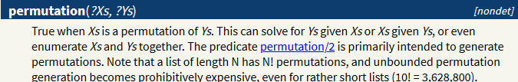

Permutácie
definujte predikát perm(X,Y), ktorý platí, ak zoznam Y
je permutáciou zoznamu X
perm(Xs,[H|Hs]):-select(H,Xs,W),perm(W,Hs).
perm([],[]).
iná verzia, miesto select/delete robíme insert
perm2([],[]).
perm2([X|Xs],Zs):-perm2(Xs,Ys),insert(X,Ys,Zs).
?- perm([1,2,3,4],Xs).
Xs = [1, 2, 3, 4] ;
Xs = [1, 2, 4, 3] ;
Xs = [1, 3, 2, 4] ;
Xs = [1, 3, 4, 2]
https://www.swi-prolog.org/pldoc/doc/_SWI_/library/lists.pl?show=src#permutation/2

Slide 23
Kombinácie
?- L=[_,_,_,_],
comb(L,[1,2,3,4,5,6]).
L = [1, 2, 3, 4] ;
L = [1, 2, 3, 5] ;
L = [1, 2, 3, 6] ;
L = [1, 2, 4, 5] ;
L = [1, 2, 4, 6] ;
L = [1, 2, 5, 6] ;
L = [1, 3, 4, 5] ;
L = [1, 3, 4, 6] ;
L = [1, 3, 5, 6] ;
L = [1, 4, 5, 6] ;
L = [2, 3, 4, 5] ;
L = [2, 3, 4, 6] ;
L = [2, 3, 5, 6] ;
L = [2, 4, 5, 6] ;
L = [3, 4, 5, 6] ;
definujte predikát comb(X,Y), ktorý platí, ak zoznam X
je kombináciou prvkov zoznamu Y
comb([],_).
comb([X|Xs],[X|T]):-comb(Xs,T).
comb([X|Xs],[_|T]):-comb([X|Xs],T).
comb(Xs,[_|T]):-comb(Xs,T).
to bolo nedávno ako subseq ☺
definujte predikát comb(K,X,Y), ktorý platí, ak zoznam X
je K-prvkovou kombináciou prvkov zoznamu Y
comb(0,[],_).
comb(K,[X|Xs],[X|T]):-K1 is K-1, comb(K1,Xs,T).
comb(K,[X|Xs],[_|T]):-comb(K,[X|Xs],T).
?- comb(2,L,[1,2,3,4,5,6]).
L = [1, 2] ;
L = [1, 3] ;
L = [1, 4] ;
L = [1, 5] ;
L = [1, 6] ;
L = [2, 3] ;
L = [2, 4] ;
L = [2, 5] ;
L = [2, 6] ;
L = [3, 4] ;
L = [3, 5] ;
L = [3, 6] ;
L = [4, 5] ;
L = [4, 6] ;
L = [5, 6] ;

Slide 24
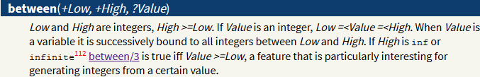
Backtracking
štandardný predikát
between(X,Y,Z) platí, ak
Z je z intervalu [X;Y]
numlist(X,Y,L),member(Z,L).
definujme predikát myBetween(Od,Do,X), ktorý platí, ak X je z intervalu [Od;Do] pričom vygeneruje všetky čísla X z tohoto intervalu
myBetween(Od,Do,Od):-Od =< Do.
myBetween(Od,Do,X):-Od<Do,Od1 is Od+1, myBetween(Od1,Do,X).
použitie between – SQRT je celá časť z odmocniny z N
mySqrt(N,SQRT) :- between(1,N,SQRT),
SQRT2 is SQRT*SQRT, SQRT2 =< N,
SQRT1_2 is (SQRT+1)*(SQRT+1), SQRT1_2 > N.
?- myBetween(1,10,X).
X = 1;2;3;4;5;6;7;8;9;10;
No
?- mySqrt(17,X).
X = 4 ;

Slide 25
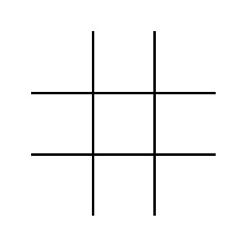
Bactracking
(ľahký úvod)
vložte 6 kameňov do mriežky 3x3, tak aby v žiadnom smere (riadok, stĺpec, uhlopriečka) neboli tri.
pri najivnom prehľadávaní - všetkých možností je 2^9 = 512
ak poznáme kombinácie bez opakovania - možností je už len 9 nad 6, teda 9 nad 3, čo je 84

Slide 26
Haskell to Prolog
v Haskelli sme mali:
isOk :: [Int] -> Bool
isOk xs = not (subset' [0,1,2] xs) && not (subset' [3,4,5] xs) && not (subset' [6,7,8] xs) &&
not (subset' [0,3,6] xs) && not (subset' [1,4,7] xs) && not (subset' [2,5,8] xs) &&
not (subset' [0,4,8] xs) && not (subset' [2,4,6] xs)
v Prologu nič ľahšie:
isOk(Xs):- not(subseq([0,1,2],Xs)), not(subseq([3,4,5], Xs)), not(subseq([6,7,8], Xs)),
not(subseq([0,3,6], Xs)), not(subseq([1,4,7], Xs)), not(subseq([2,5,8], Xs)),
not(subseq([0,4,8], Xs)), not(subseq([2,4,6], Xs)).
% - daj mi všetky 6 prvkové podmnožiny 0..8, že sú okay.
?- Cs=[_,_,_,_,_,_],comb(Cs,[0,1,2,3,4,5,6,7,8]), isOk(Cs).
?- Cs=[I1,I2,I3,I4,I5,I6],comb(Cs,[0,1,2,3,4,5,6,7,8]), isOk(Cs).
Cs = [0, 1, 3, 5, 7, 8];
Cs = [1, 2, 3, 5, 6, 7];
Notes:
Cs=[_,_,_,_,_,_],comb(Cs,[0,1,2,3,4,5,6,7,8]), isOk(Cs).
Cs=[I1,I2,I3,I4,I5,I6],comb(Cs,[0,1,2,3,4,5,6,7,8]), isOk(Cs).

Slide 27


Prolog to eCLIPse
(constraint logic programming)
nie je hashtag ale constraint
obmedzenie, podmienka, vzťah
isOk(Xs):- Xs[1]+Xs[2]+Xs[3] #<3, Xs[4]+Xs[5]+Xs[6] #<3, Xs[7]+Xs[8]+Xs[9] #< 3,
Xs[1]+Xs[4]+Xs[7] #<3, Xs[2]+Xs[5]+Xs[8] #<3, Xs[3]+Xs[6]+Xs[9] #<3,
Xs[1]+Xs[5]+Xs[9] #<3, Xs[3]+Xs[5]+Xs[7] #<3.
% pokus o cyklus v logickej paradigme vyzerá celkom tragicky...
isOk2(Xs):- (for(I,0,2), param(Xs) do Xs[1+3*I]+Xs[2+3*I]+Xs[3+3*I] #<3 ),
(for(I,0,2), param(Xs) do Xs[1+I]+Xs[4+I]+Xs[7+I] #<3 ),
Xs[1]+Xs[5]+Xs[9] #<3, Xs[3]+Xs[5]+Xs[7] #<3.
threeXthree(Cs) :-
dim(Cs,[9]),
Cs::0..1,
% 6 #= Cs[1] + Cs[2] + Cs[3] + Cs[4] + Cs[5] + Cs[6] + Cs[7] + Cs[8] + Cs[9],
6 #= sum(Cs[1..9]),
isOk2(Cs),
labeling(Cs), % backtrack
writeln(Cs).
?- threeXthree(Cs), fail.
[](0, 1, 1, 1, 0, 1, 1, 1, 0)
[](1, 1, 0, 1, 0, 1, 0, 1, 1)
Notes:
threeXthree(Cs), fail.

Slide 28
Prolog to eCLIPse
(constraint logic programming)
isOk(Xs):- Xs[1]+Xs[2]+Xs[3] #<3, Xs[4]+Xs[5]+Xs[6] #<3, Xs[7]+Xs[8]+Xs[9] #< 3,
Xs[1]+Xs[4]+Xs[7] #<3, Xs[2]+Xs[5]+Xs[8] #<3, Xs[3]+Xs[6]+Xs[9] #<3,
Xs[1]+Xs[5]+Xs[9] #<3, Xs[3]+Xs[5]+Xs[7] #<3.
isOk2(Xs):- (for(I,0,2), param(Xs) do Xs[1+3*I]+Xs[2+3*I]+Xs[3+3*I] #<3 ),
(for(I,0,2), param(Xs) do Xs[1+I]+Xs[4+I]+Xs[7+I] #<3 ),
Xs[1]+Xs[5]+Xs[9] #<3, Xs[3]+Xs[5]+Xs[7] #<3.
threeXthree(Cs) :-
dim(Cs,[9]),
Cs::0..1,
% 6 #= Cs[1] + Cs[2] + Cs[3] + Cs[4] + Cs[5] + Cs[6] + Cs[7] + Cs[8] + Cs[9],
6 #= sum(Cs[1..9]),
isOk2(Cs),
labeling(Cs),
writeln(Cs).
?- threeXthree(Cs), fail.
[](0, 1, 1, 1, 0, 1, 1, 1, 0)
[](1, 1, 0, 1, 0, 1, 0, 1, 1)
Notes:
threeXthree(Cs), fail.

Slide 29
Send More Money
(algebrogram)
SEND
+ MORE
======
MONEY
write(' '),write(S),write(E),write(N),write(D), nl,
write('+'),write(M),write(O),write(R),write(E), nl,
write(M),write(O),write(N),write(E),write(Y),nl.
cifra0(0).
cifra0(X):-cifra(X).
s(S,E,N,D,M,O,R,Y):­
cifra0(D),
cifra0(E),D\=E,
Y is (D+E) mod 10,
Y\=E,Y\=D,
Pr1 is (D+E) // 10,
cifra0(N),N\=D,N\=E,N\=Y,
cifra0(R),R\=D,R\=E,R\=Y,R\=N,
E is (N+R+Pr1) mod 10,
Pr2 is (N+R+Pr1) // 10,
cifra0(O), O\=D,O\=E,O\=Y,O\=N,O\=R,
N is (E+O+Pr2) mod 10,
Pr3 is (E+O+Pr2) // 10,
cifra0(S), S\=D,S\=E,S\=Y,S\=N,S\=R,S\=O,
cifra0(M), M\=0,M\=D,M\=E,M\=Y,M\=N,M\=R,M\=O,M\=S,
O is (S+M+Pr3) mod 10,
M is (S+M+Pr3) // 10,
s(S,E,N,D,M,O,R,Y).
9567
+1085
10652
S = 9
E = 5
N = 6
D = 7
M = 1
O = 0
R = 8
Y = 2

Slide 30
Send More Money
(algebrogram)
SEND
+ MORE
======
MONEY
cifra(1). cifra(2). cifra(3). cifra(4).cifra(5).
cifra(6). cifra(7). cifra(8). cifra(9).
cifra(X):-between(1,9,X).
write(' '),write(S),write(E),write(N),write(D), nl,
write('+'),write(M),write(O),write(R),write(E), nl,
write(M),write(O),write(N),write(E),write(Y),nl.
cifra0(0).
cifra0(X):-cifra(X).
s(S,E,N,D,M,O,R,Y):­
cifra0(D),
cifra0(E),D\=E,
Y is (D+E) mod 10,
Y\=E,Y\=D,
Pr1 is (D+E) // 10,
cifra0(N),N\=D,N\=E,N\=Y,
cifra0(R),R\=D,R\=E,R\=Y,R\=N,
E is (N+R+Pr1) mod 10,
Pr2 is (N+R+Pr1) // 10,
cifra0(O), O\=D,O\=E,O\=Y,O\=N,O\=R,
N is (E+O+Pr2) mod 10,
Pr3 is (E+O+Pr2) // 10,
cifra0(S), S\=D,S\=E,S\=Y,S\=N,S\=R,S\=O,
cifra0(M), M\=0,M\=D,M\=E,M\=Y,M\=N,M\=R,M\=O,M\=S,
O is (S+M+Pr3) mod 10,
M is (S+M+Pr3) // 10,
?- s(S,E,N,D,M,O,R,Y).
9567
+1085
10652
S = 9
E = 5
N = 6
D = 7
M = 1
O = 0
R = 8
Y = 2
Toto prepíšeme na cvičení
Notes:
s(S,E,N,D,M,O,R,Y).

Slide 31
VINGT+CINQ+CINQ=TRENTE
(algebrogram – moje riešenie)
VINGT
+ CINQ
+ CINQ
======
TRENTE
alldiff([]).
alldiff([X|Xs]):- not(member(X,Xs)), alldiff(Xs).
%- scitovanie po stlpcoch
sumCol(Cifra1,Cifra2,Cifra3,Cifra,Prenos,NovyPrenos):-
NovyPrenos is (Cifra1+Cifra2+Cifra3+Prenos)//10,
Cifra is (Cifra1+Cifra2+Cifra3+Prenos) mod 10.
puzzle([V,I,N,G,T,C,Q,R,E]):-
cifra(T),cifra(Q), alldiff([T,Q]), sumCol(0,T,Q,Q,E,Pr1), alldiff([E,T,Q]),
cifra(G),cifra(N),alldiff([G,N,E,T,Q]), sumCol(Pr1,G,N,N,T,Pr2),
cifra(I),alldiff([I,G,N,E,T,Q]), sumCol(Pr2,N,I,I,N,Pr3),
cifra(C),alldiff([C,I,G,N,E,T,Q]), sumCol(Pr3,I,C,C,E,Pr4),
cifra(V),alldiff([V,C,I,G,N,E,T,Q]), sumCol(Pr4,V,0,0,R,T),
write(' '),write(V),write(I),write(N),write(G),write(T),nl,
write(' '), write(C),write(I),write(N),write(Q),nl,
write(' '), write(C),write(I),write(N),write(Q),nl,
write(T),write(R),write(E),write(N),write(T),write(E),nl.
?- puzzle([V,I,N,G,T,C,Q,R,E]).
94851
6483
6483
------
107817
Notes:
puzzle([V,I,N,G,T,C,Q,R,E]).

Slide 32
VINGT+CINQ+CINQ=TRENTE
(algebrogram – iný prístup)
solve(V,I,N,G,T,C,Q,E,R) :-
select(T,[0,1,2,3,4,5,6,7,8,9], R1), % T∈[1..9], R1=[1..9] \\ [T]
select(Q, R1, R2), % Q∈[1..9] \\ [T], R2=[1..9] \\ [T,Q]
sumCol(T,Q,Q,E,0,Pr), % 10*Pr+E = T+Q+Q+0
;;select(E, R2,R3),
select(G, R3,R4),
select(N, R4,R5),
sumCol(G,N,N,T,Pr,Pr2),
select(I, R5,R6),
sumCol(N,I,I,N,Pr2, Pr3),
select(C,R6,R7),
sumCol(I,C,C,E,Pr3,Pr4),
select(V,R7,R8),
sumCol(V,0,0,R,Pr4,Pr5),
T = Pr5,
select(R,R8,_), not(T = 0),
write(' '),write(V),write(I),write(N),write(G),write(T),nl,
write(' '), write(C),write(I),write(N),write(Q),nl,
write(' '), write(C),write(I),write(N),write(Q),nl,
write(T),write(R),write(E),write(N),write(T),write(E),nl.
VINGT
+ CINQ
+ CINQ
======
TRENTE
?- solve(V,I,N,G,T,C,Q,E,R).
94851
6483
6483
---------
107817
Notes:
s(S,E,N,D,M,O,R,Y).

Slide 33

Send More Money
(constraint logic programming)
http://eclipseclp.org/
:- lib(ic).
sendmore(Digits) :-
Digits = [S,E,N,D,M,O,R,Y],
Digits :: [0..9], % obor hodnôt
alldifferent(Digits), % všetky prvky zoznamu musia byť rôzne
S #\= 0, M #\= 0, % úvodne cifry nemôžu byť 0
(1000*S + 100*E + 10*N + D) + (1000*M + 100*O + 10*R + E)
#= 10000*M + 1000*O + 100*N + 10*E + Y,
labeling(Digits), % generovanie možností
writeSolution(Digits). % výpis riešenia
writeSolution([S,E,N,D,M,O,R,Y]) :-
write(' '),write(S),write(E),write(N),write(D), nl,
write('+'),write(M),write(O),write(R),write(E), nl,
write(M), write(O),write(N),write(E),write(Y),nl.
Notes:
sendmore(D),fail.

Slide 34
Magické
381 je magické, lebo
3 je deliteľné 1,
38 je deliteľné 2,
381 je deliteľné 3.
magicke(X):-magicke(X,0,0).
magicke([],_,_).
magicke([X|Xs],Cislo,N) :- Cislo1 is 10*Cislo+X,
N1 is N+1,
0 is Cislo1 mod N1, magicke(Xs,Cislo1,N1).
uplneMagicke(X) :- magicke(X), member(1,X), member(2,X), …

Slide 35
Ako nájdeme úplne magické
ifthenelse(C,T,E):-C->T;E
ifthen(C,T):-C->T
cifra(1).cifra(2).cifra(3).cifra(4).cifra(5).cifra(6).cifra(7).cifra(8).cifra(9).
technika “generuj a testuj”
umag(X) :- cifra(C1), cifra(C2), cifra(C3), cifra(C4), cifra(C5), cifra(C6), cifra(C7), cifra(C8), cifra(C9), uplneMagicke([C1,C2,C3,C4,C5,C6,C7,C8,C9]),
zoznamToInt2([C1,C2,C3,C4,C5,C6,C7,C8,C9],X).
technika backtracking
umagiccifra(X):- length(X,9) -> zoznamToInt2(X,Y),write(Y),nl ;
cifra(C),not(member(C,X)),
append(X,[C],Y),
magicke(Y),
umagiccifra(Y).
if
then
?- umagic9([]).
381654729
else

Slide 36
Magické
(constraint logic programming)
http://eclipseclp.org/
:- lib(ic).
uplneMagicke(Digits) :-
Digits = [_,_,_,_,_,_,_,_,_],
Digits :: [1..9], % obor hodnot
alldifferent(Digits), % vsetky prvky zoznamu musia byt rozne
magicke(Digits),
labeling(Digits). % generovanie moznosti
magicke(X):-magicke(X,0,0).
magicke([],_,_).
magicke([X|Xs],Cislo,N) :-
Cislo1 #= 10*Cislo+X,
N1 is N+1,
Cislo1 / N1 #= _,
magicke(Xs,Cislo1,N1).
Notes:
uplneMagicke(X), write(X), fail.

Slide 37
Master Mind
(hra Logic)
Hra MasterMind sa hráva vo viacerých verziách. Najjednoduchšia je taká, že hádate 4-ciferné číslo pozostávajúce z neopakujúcich sa cifier od 1 do 6. Napríklad, ak hádate utajené číslo 4251, hádajúci položí dotaz 1234, tak dostane odpoveď, koľko cifier ste uhádli (t.j. 3, lebo 1,2,4), a koľko je na svojom mieste (t.j. 1, lebo 2 je na "svojom" mieste v dotaze). Odpoveď je teda 3:1.
Definujte predikát mm(Utajene,Dotaz,X,Y), ktorý pre známe Utajene a Dotaz v tvare zoznamov [4,2,5,1] a [1,2,3,4] určí odpoveď X:Y, t.j, X=3 a Y=1.
Z rozohranej partie MasterMind ostal len zoznam dotazov a odpovedí hádajúceho vo formáte zoznamu, napr. P=[dotaz([1,2,3,4],3,1),dotaz([4,3,2,1],3,2)]. Definujte predikát findMM(P,X), ktorý pre zadaný zoznam dotazov P nájde všetky možné utajené čísla X, ktoré vyhovujú odpovediam na tieto dotazy.
Napr. X = [4,2,5,1] ale aj ďalšie.

Slide 38
Master Mind 1
Hádané číslo [2,3,6,4]
[1, 2,3,4] 3:1,
[3, 2,1,5] 2:0
[6, 4,3,1] 3:0
MasterMind … koľko cifier ste uhádli, a koľko je na svojom mieste
predikát spočíta počet právd v zozname:
countTrue([],0).
countTrue([C|Cs],N) :- countTrue(Cs,N1),
(C -> N is N1+1 % ak pravda,+1
;
N is N1). % inak nič
mm([C1,C2,C3,C4],[Q1,Q2,Q3,Q4],X,Y) :-
C = [C1,C2,C3,C4],
countTrue([member(Q1,C),member(Q2,C),
member(Q3,C),member(Q4,C)],X),
countTrue([C1=Q1,C2=Q2,C3=Q3,C4=Q4],Y).
Master Mind ešte príde...

Slide 39
Master Mind 2
Master Mind sa vracia
definujte predikát findMM(P,X), ktorý pre zadaný zoznam dotazov P nájde všetky možné utajené čísla X, ktoré vyhovujú odpovediam.
findMM(Qs, Code) :- % Qs-zoznam dotazov s odpoveďami
Code1 = [_,_,_,_], % hádaš štvorciferné číslo
comb(Code1,[1,2,3,4,5,6]), % ... 4-kombinácie množiny {1..6}
perm(Code1,Code), % … a to rôzne poprehadzované
checkMM(Qs,Code). % ... že všetky dotazy platia
checkMM([],_).
checkMM([dotaz(Q,X,Y)|Qs],Code) :-
mm(Q,Code,X,Y), checkMM(Qs,Code).
?-findMM([
dotaz([1,2,3,4],3,1),
dotaz([3,2,1,5],2,0),
dotaz([6,4,3,1],3,0)],C).
C = [1, 6, 4, 2] ;
C = [2, 1, 6, 4] ;
C = [2, 3, 6, 4] ;
No

Slide 40
Master Mind
(constraint logic programming)
http://eclipseclp.org/
findMM(Qs, Code) :-
Code = [_,_,_,_],
Code :: [1..6],
alldifferent(Code),
labeling(Code),
checkMM(Qs,Code).

